Slide 1

Des casinos à l’intelligence artificielle
Travail Encadré de Recherche
M1 M.A.S parcours Data Science

Slide 2
Le jeu de Hex

Slide 3
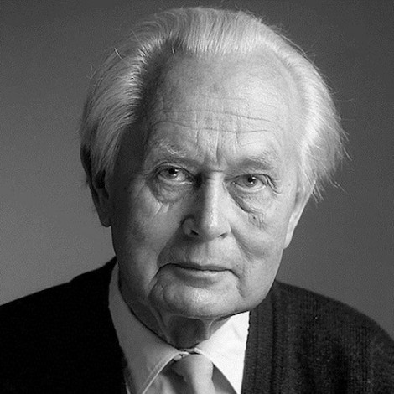
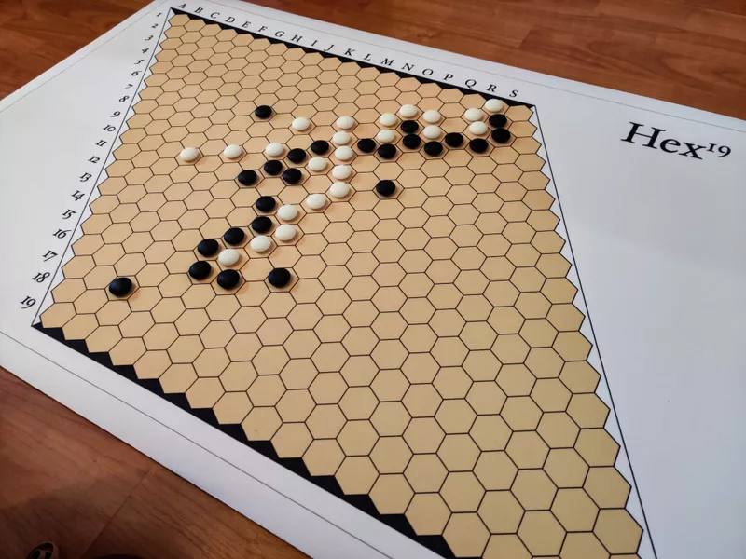
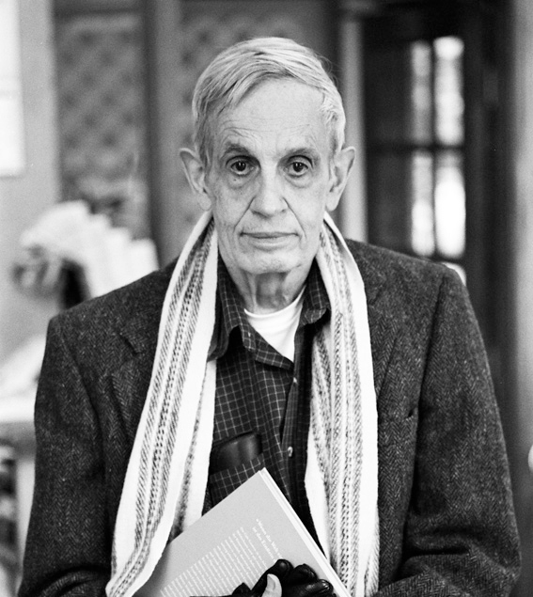
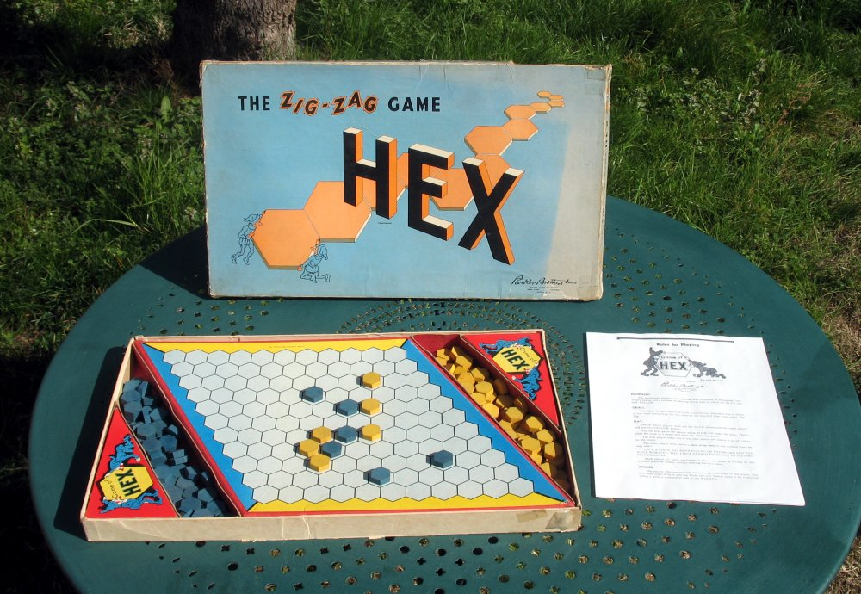
Piet Hein (1905 - 1996)
John Forbes Nash, Jr., (1928 - 2015)

Slide 4
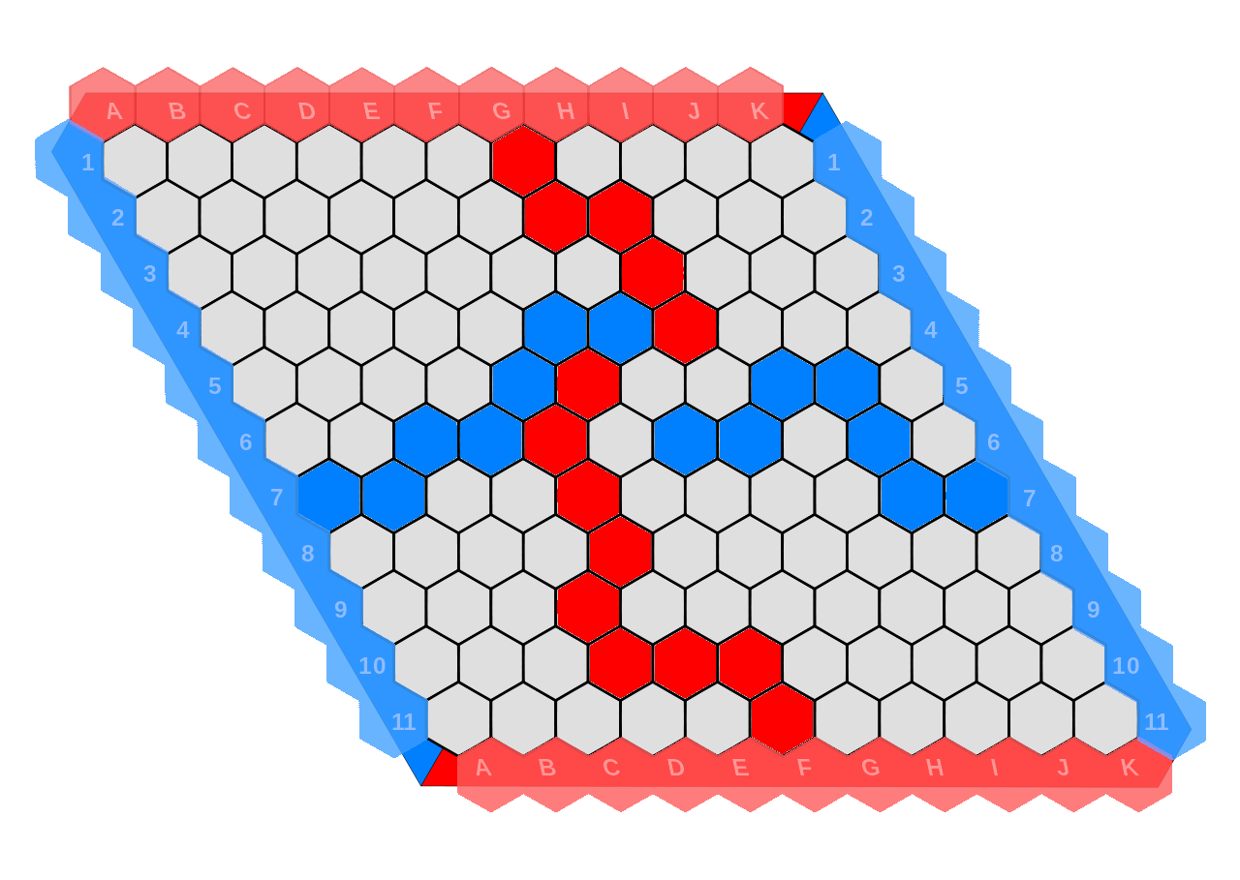
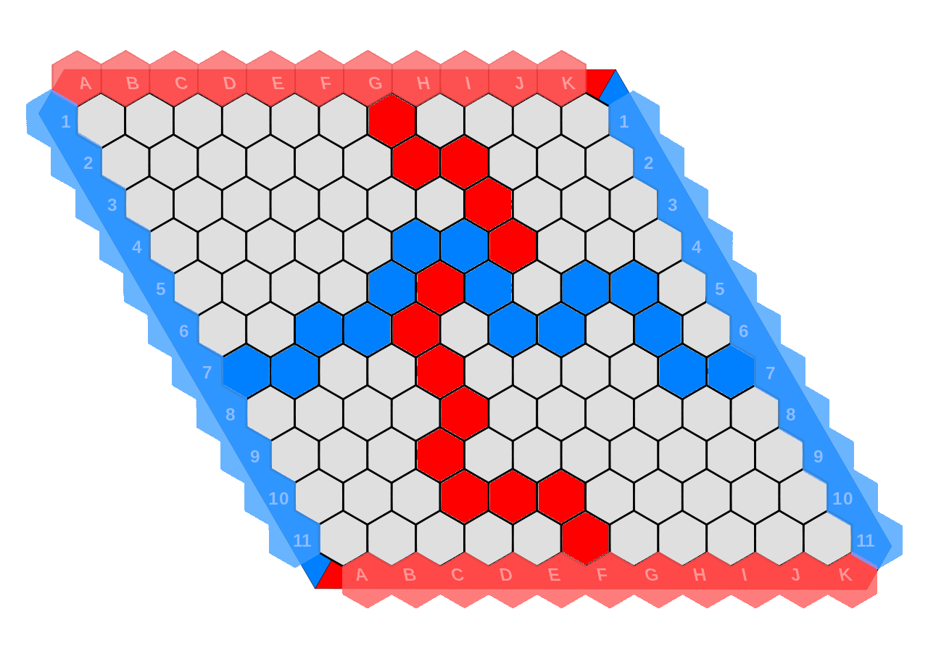
Condition de fin de partie

Slide 5
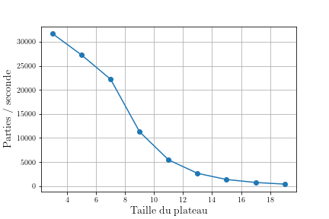
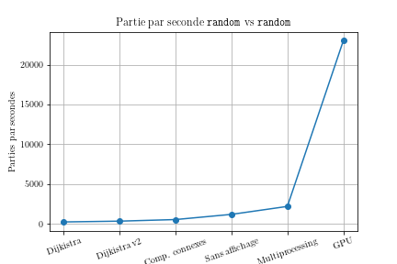
Condition de fin de partie

Slide 6
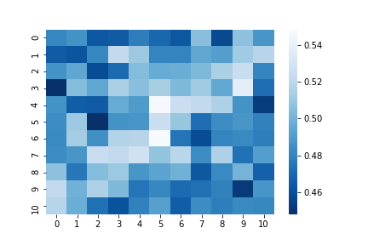
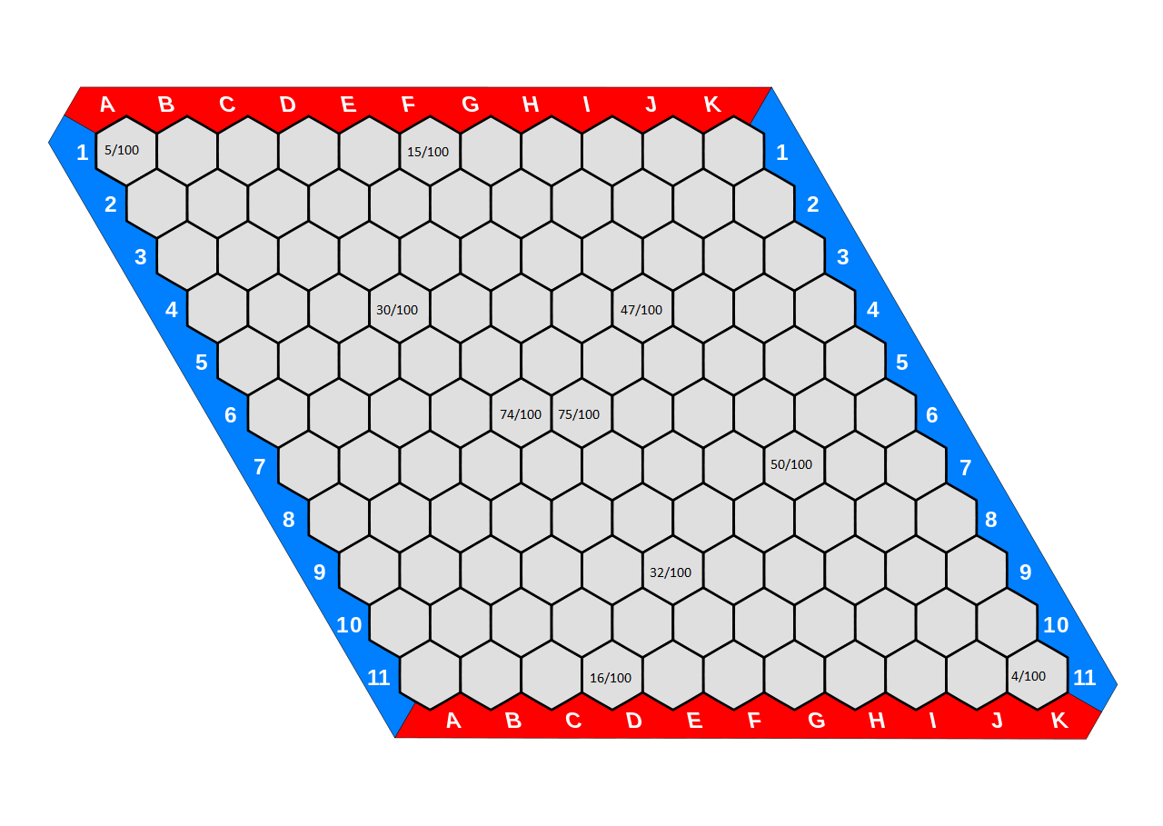
Monte-Carlo
Probabilité de gagner la partie

Slide 7
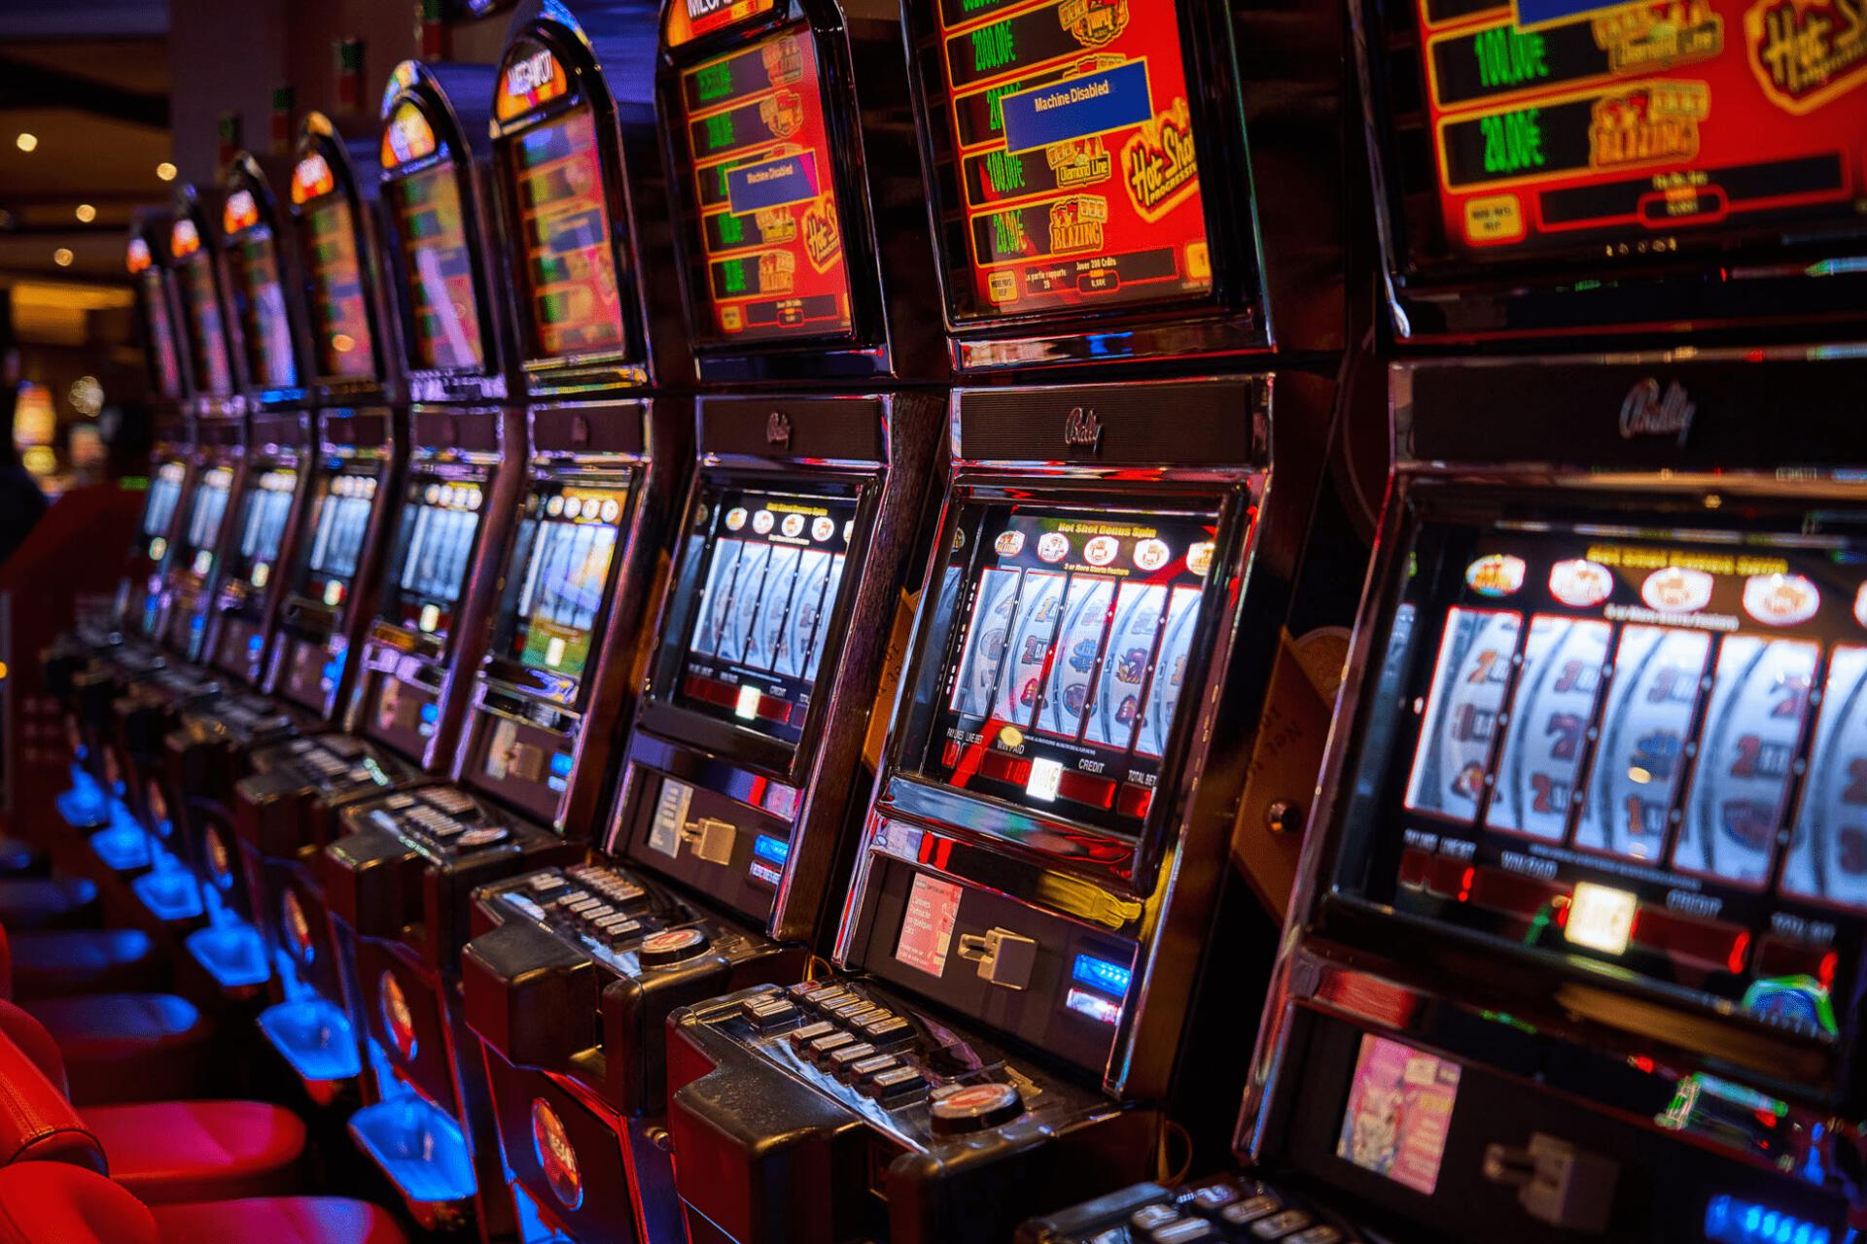
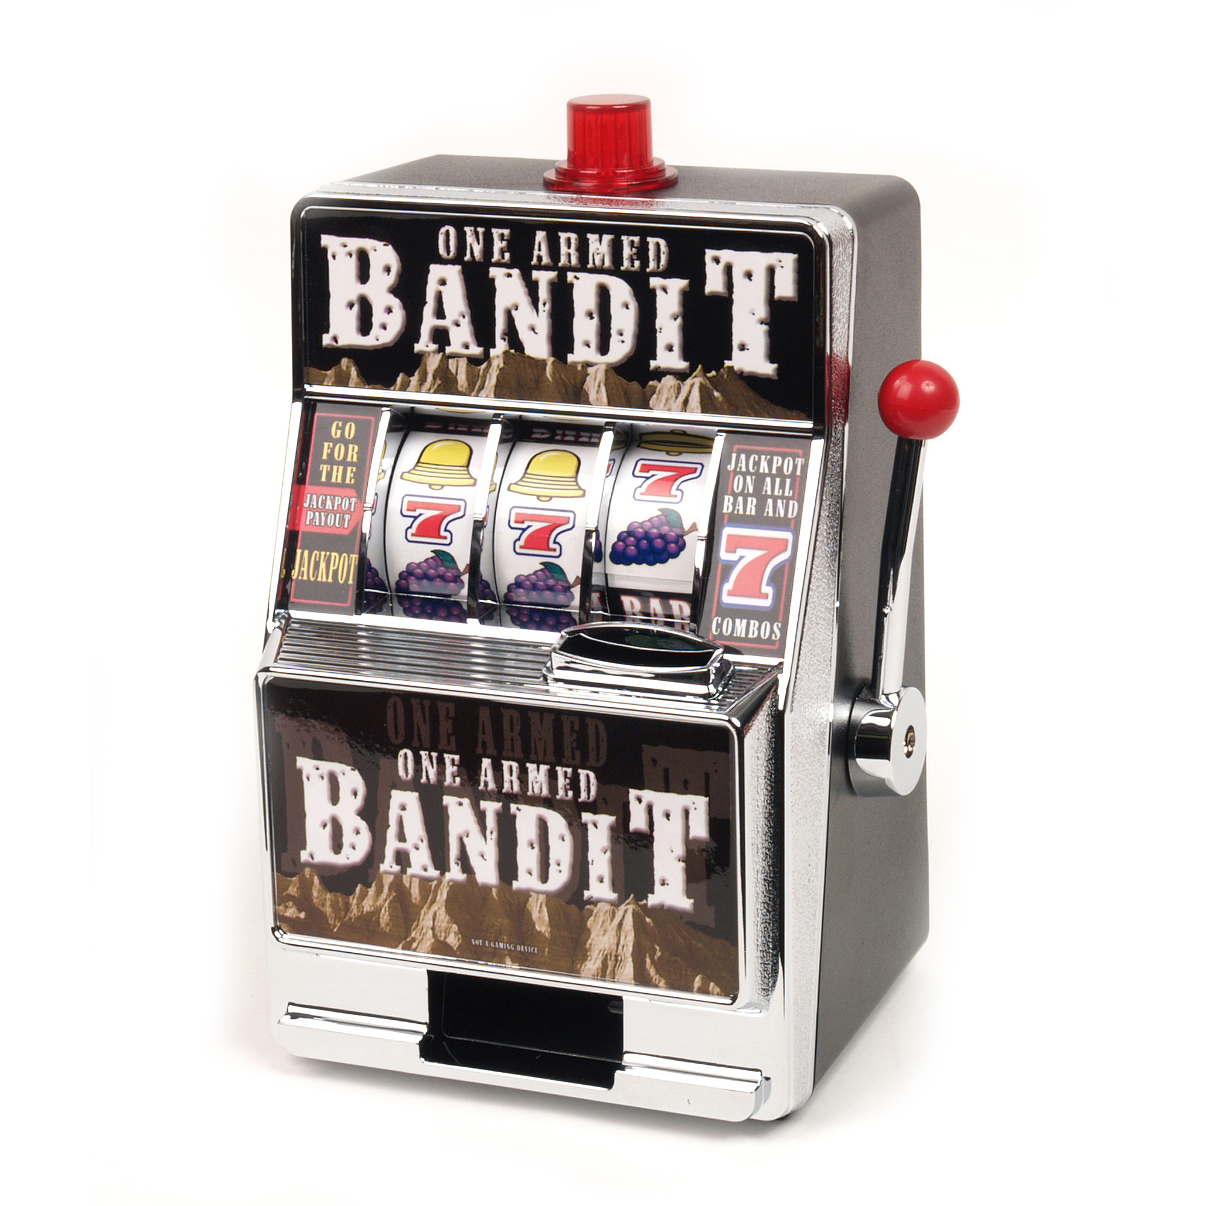
UCB et problème du bandit manchot

Slide 8
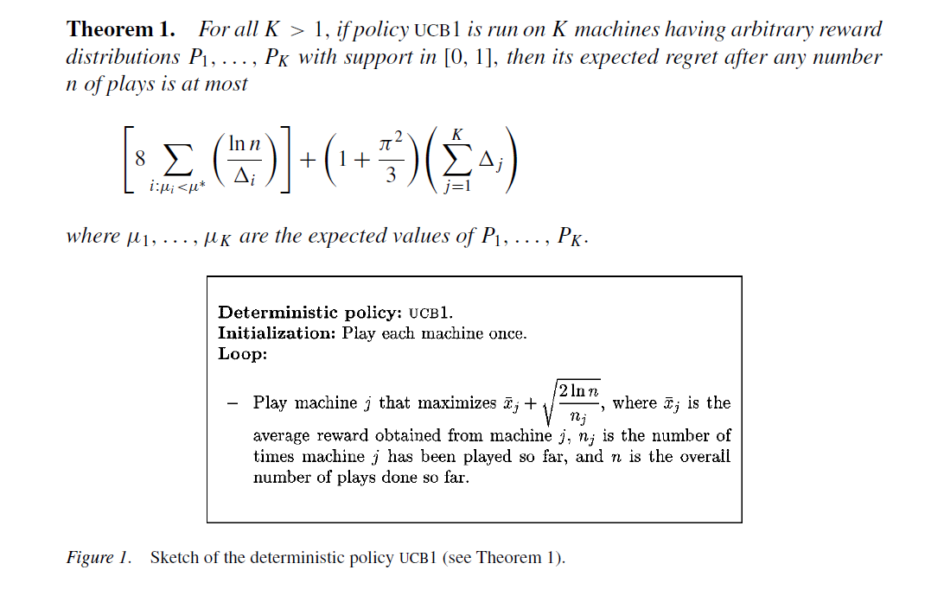
Finite-time Analysis of the Multiarmed Bandit Problem
Peter Auer, Nicolò Cesa-Bianchi, Paul Fischer

Slide 9
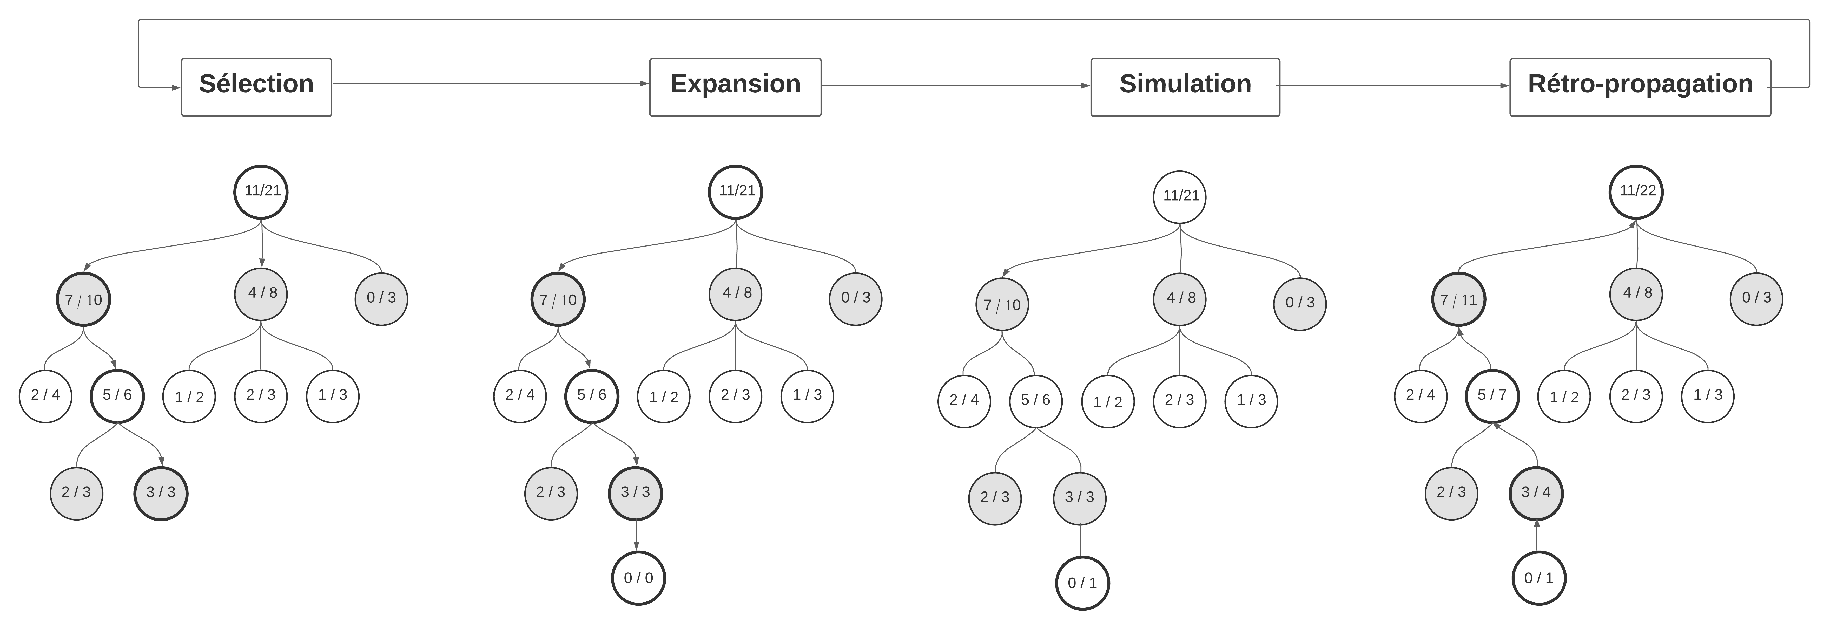
Upper Confidence Bound applied to Trees (UCT)

Slide 10
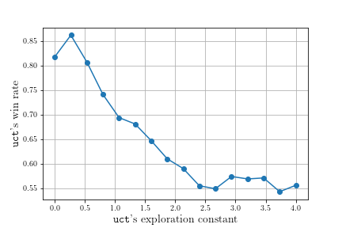
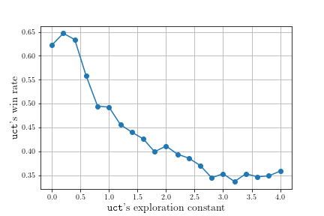
Constante d’exploration optimale

Slide 11
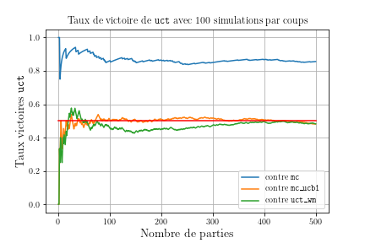
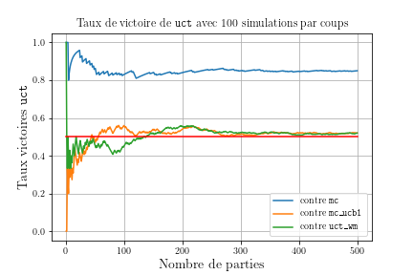
(a) uct joue en premier
(b) uct joue en deuxième

Slide 12
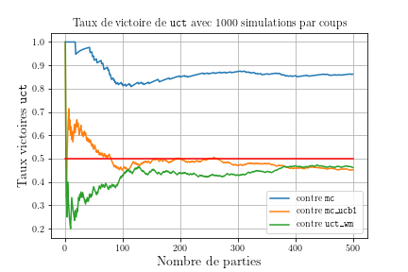
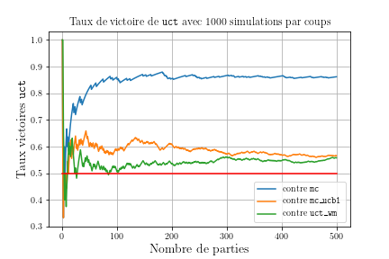
(a) uct joue en premier
(b) uct joue en deuxième

Slide 13
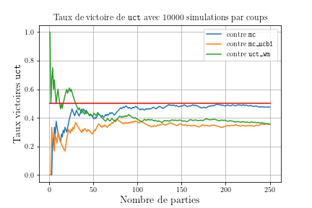
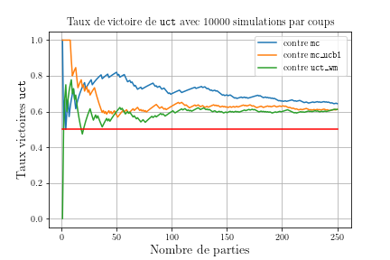
(a) uct joue en premier
(b) uct joue en deuxième

Slide 14
Axes d’amélioration
Multiprocessing maître / esclaves pour UCT
Début de partie
Q-learning
Connexion virtuelles, cases mortes, échelles

Slide 15
Merci pour votre attention
Avez-vous des questions ?

